Slide 1
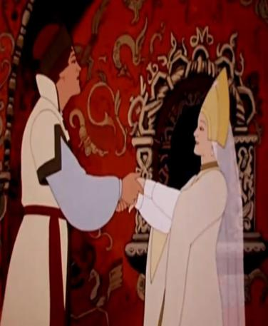
«Царевна лягушка»

Slide 2
«Сивка – бурка»

Slide 3
Теремок

